Slide 1
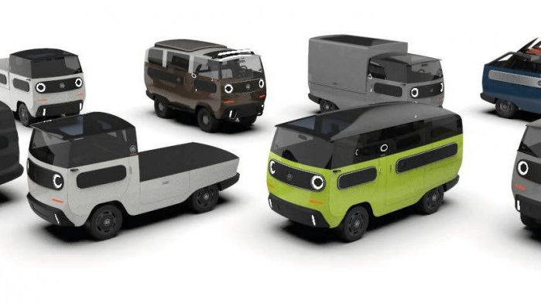
Global Solution - COMPUTER AIDED DESIGN
RM 93040 – Kaique Carvalho da Silva
RM 84057 – Guilherme Macario da Silva
RM 94110 – Gabriel Nunes Pestana Silva
Carros Elétricos

Slide 2
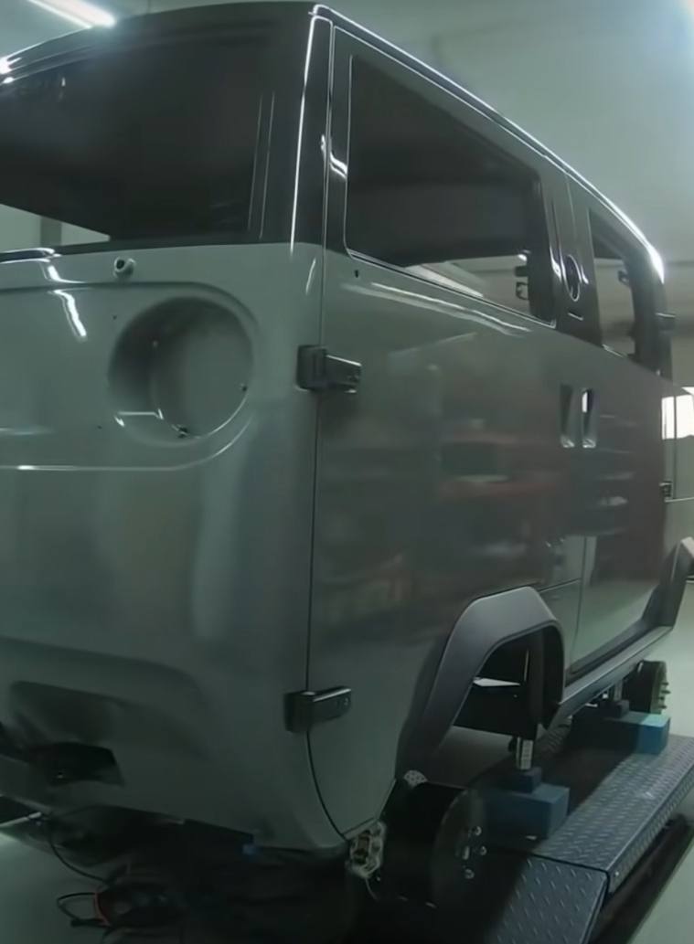
A empresa Alemão Electric Brands, lançou no mercado o Xbus, modelo é personalizado de acordo com a necessidade do cliente, pode ser usado como furgão, picape, motorhome ou até mesmo veículo de passeio.

Slide 3
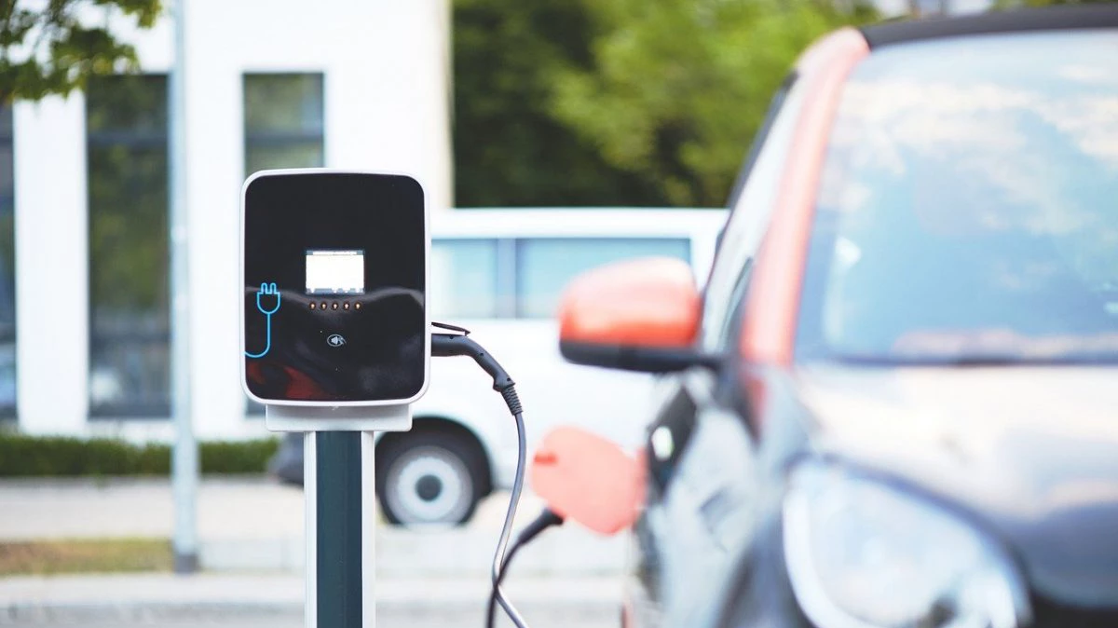
O Sistema de recarga ainda é escasso, problema se torna ainda maior quando o conductor faz viagens longas.
Carros com bateria de alta autonomia por sua vez tende a ser muito caro.

